Slide 1
Проблемное поле освоения самосознания в истории русской философии
Ивлева Марина Ивановна
кандидат философских наук, доцент, зав. кафедрой истории и философии Российского экономического университета им. Г.В.Плеханова,

Slide 2
Русский мир и русская философия Проблема самостоятельности и оригинальности русской философии: три подхода 1) традиция Г.Шпета и Н.Лосского 2) традиция «Истории философии народов СССР» 3) в условиях заимствования основных философских идей и появления оригинальной русской философии лишь в начале XIX века, необходимо отметить специфический национальный аспект русского философствования Средневековья и Нового времени

Slide 3
Рефлексия концепции открытой целостности исторического бытия, развивающей, расширяющей пространство связи человека с миром, исследование, в том числе, проблемы связей с высокими традициями и нормами прошлого, предполагает бережное и внимательное отношение к историческому культурному и философскому наследию

Slide 4
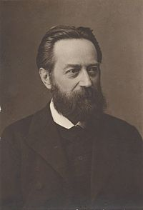
Спиритуализм в русской философии
Спиритуализм – философское учение принимающее дух как субстанцию.
Густав Тейхмюллер (1832-1888)
«Действительный и кажущийся мир. Новое основание метафизики» (1882),
«Новые основания психологии и логики» (1889)

Slide 5
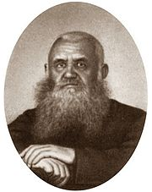
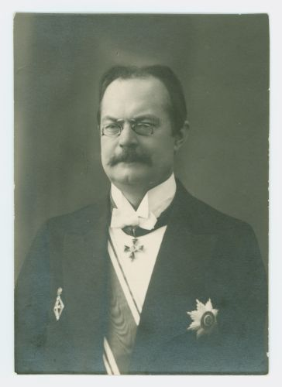
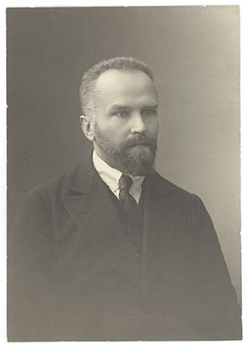
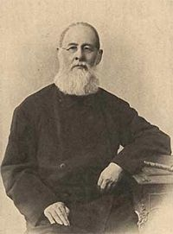
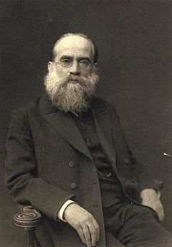
Евгений Александрович Бобров
Яков Фридрихович Озе
Владимир Семенович Шилкарский
Алексей Александрович Козлов
Лев Михайлович Лопатин

Slide 6
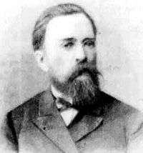
Петр Евгеньевич Астафьев
Национальность и общечеловеческие задачи. 1890.
Вера и знание в единстве мировоззрения (Опыт начал критической монадологии). 1893.

Slide 7
П.Е.Астафьев: «Если нет и не может быть русской национальной философии, то нет и не может быть и русского национального самосознания, ибо философия, в отличие от знания предметов, есть именно самосознание целого духа»

Slide 8
П.Е.Астафьев: учение о личном самосознании
национальное самосознание

Slide 9
П.Е.Астафьев: «Нет силы творчества и действительности народного духа без национального самосознания, без национального миросозерцания»
«глубина, многосторонность, энергическая подвижность и теплота внутренней жизни и её интересов, рядом с неспособностью и несклонностью ко всяким задачам внешней организации, внешнего упорядочения жизни и — соответствующим равнодушием к внешним формам, внешним благам и результатам своей жизни и деятельности. Душа выше и дороже всего: её спасение, полнота, цельность и глубина её внутреннего мира — прежде всего, а всё прочее само приложится, несущественно"

Slide 10
П.Е.Астафьев «Самосознание, как в себе законченное целое мысли и всего мыслимого, в отличие от дробного знания тех или других объектов и системы этого предметного знания (входящей в самосознание как часть, ибо вся мысль, всё знание есть только одна сторона духа) и есть именно философия»

Slide 11
СПАСИБО ЗА ВНИМАНИЕ!

